Slide 1
App y Web: MYfiance - Control del gastos
Jahaziel Müller

Slide 2
Resumen del proyecto
El producto:
El proyecto contara con la creación de una app para celular y sitio web adaptable.
Duración del proyecto:
6 semanas

Slide 3
Resumen del proyecto
El problema:
Las personas necesitan llevar un control de sus gastos diarios y mensuales
El objetivo:
Crear una app para celular y una web donde los clientes puedan llevar sus registros diarios de gastos para saber en que gastan y cuanto gastan, de esta forma administrar mejor sus finanzas.

Slide 4
Resumen del proyecto
Mi rol:
Product Designer, UX Writer, UX Researcher
Interaction Designer, UI/Visual Designer
Responsabilidades:
investigación de usuarios, creación de esquemas, creación de Arquitectura de la información creación de prototipos.

Slide 5
Investigación de usuarios
Personas
Planteamientos del problema
Mapas de recorrido del usuario
Entender al usuario

Slide 6
Investigación sobre los usuarios: resumen
La investigación de usuarios la realice recopilando información de las calificaciones y comentarios realizados en la Playstore.
la mayor cantidad de comentaros son referidos a la facilidad de uso y todas las opciones al alcance de la mano.
en cuanto a los sitios web no encontré webs especializadas en el ámbito de control de finanzas así que es un mercado a explotar.

Slide 7
Investigación sobre los usuarios: puntos débiles
1
2
3
4
Punto débil
Punto débil
Punto débil
Punto débil
No tienen sitio web.
Algunas apps no tienen para registrarse.
Pocas opciones para registrar los gastos.
Muchas tienen diseños poco atractivos.

Slide 8
Auditoría competitiva:
Puntos que se tuvieron en cuneta a la hora de estudiar a los competidores directos e indirectos:
Si el diseño complementa el producto.
Si la app es accesible para todos los usuarios.
Si la web mantiene coherencia con la app
Si la navegación es clara.
Qué funciones están disponibles para los usuarios.
Si la app tiene la misma apariencia en todas las secciones y páginas.
Si los usuarios podrán encontrar los detalles que les interesan.

Slide 9
Persona: Lucrecia Muñoz
Planteamiento del problema:
Lucrecia es una diseñadora de modas que tiene su propio local de repa y necesita una forma de poder llevar sus finanzas de forma electrónica sin usar una planilla de Excel que suelen ser difíciles de usar y poco estéticas.

Slide 10
Mapa de recorrido del usuario

Slide 11
Esquemas de página digitales
Prototipo de baja fidelidad
Estudios de usabilidad
Comenzar el diseño

Slide 12
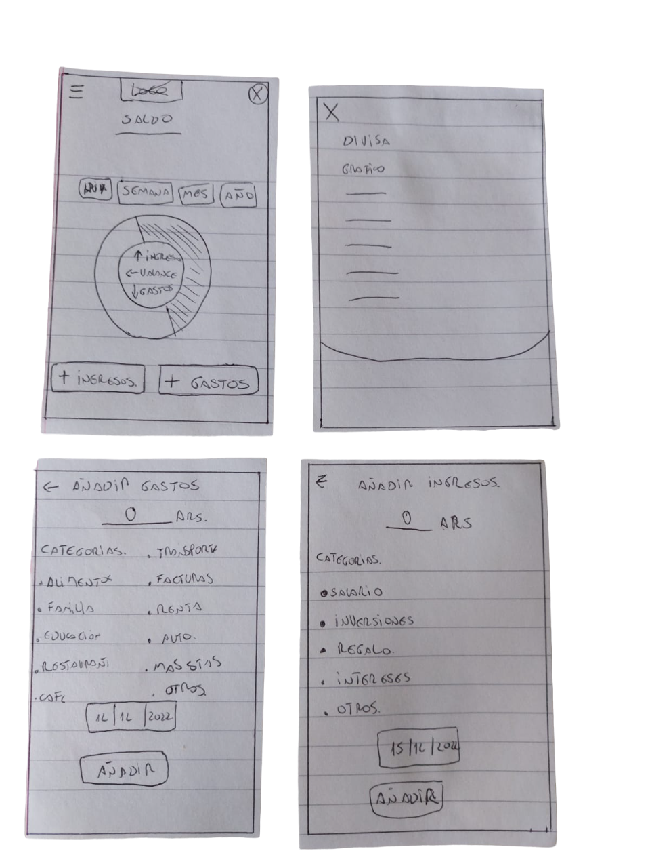
Esquemas de página en papel App
Tomarse el tiempo para elaborar en papel iteraciones de cada pantalla de la aplicación garantizó que los elementos que llegaron a convertirse en esquemas de página digitales fueran los correctos para abordar las dificultades del usuario. Para la pantalla de inicio, directamente se presentan los datos de resumen actual de las finanzas para acceder a ellas directamente e iniciar el proceso de de añadir gastos / ingresos.

Slide 13
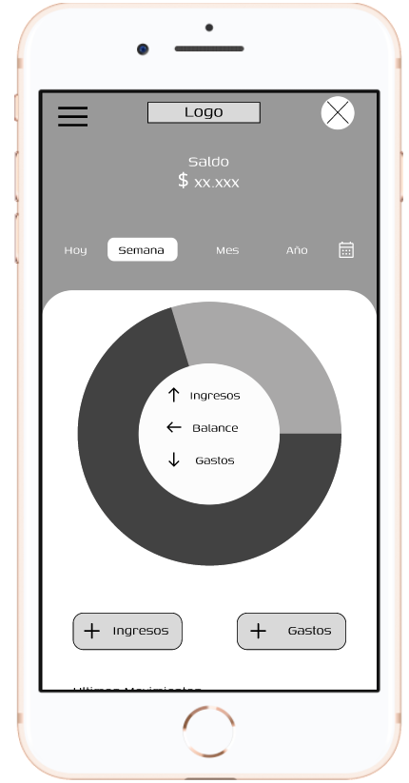
Esquemas de página digitales App
Tomo este modelo como final para la página de inicio después de realizar diferentes esquemas en formato papel, tome lo mejor de cada esquema y los resumí en esta pantalla de inicio que muestra el contenido principal, de esta forma se presenta toda la información en un solo panel manteniendo el minimalismo de la información para no saturar al cliente.
Se puede ver el resumen semanal, mensual, anual, y por día en específico.
Botón para ingresar gastos e ingresos

Slide 14
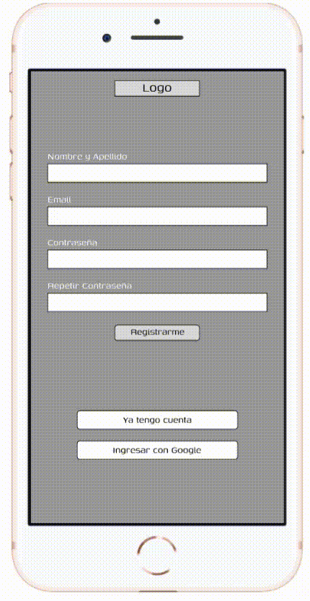
Prototipo de baja Fidelidad app
El prototipo muestra el recorrido de añadir gastos e ingresos junto con el detalle de cada pestaña de la app.
Ver Prototipo de baja fidelidad de My finance

Slide 15
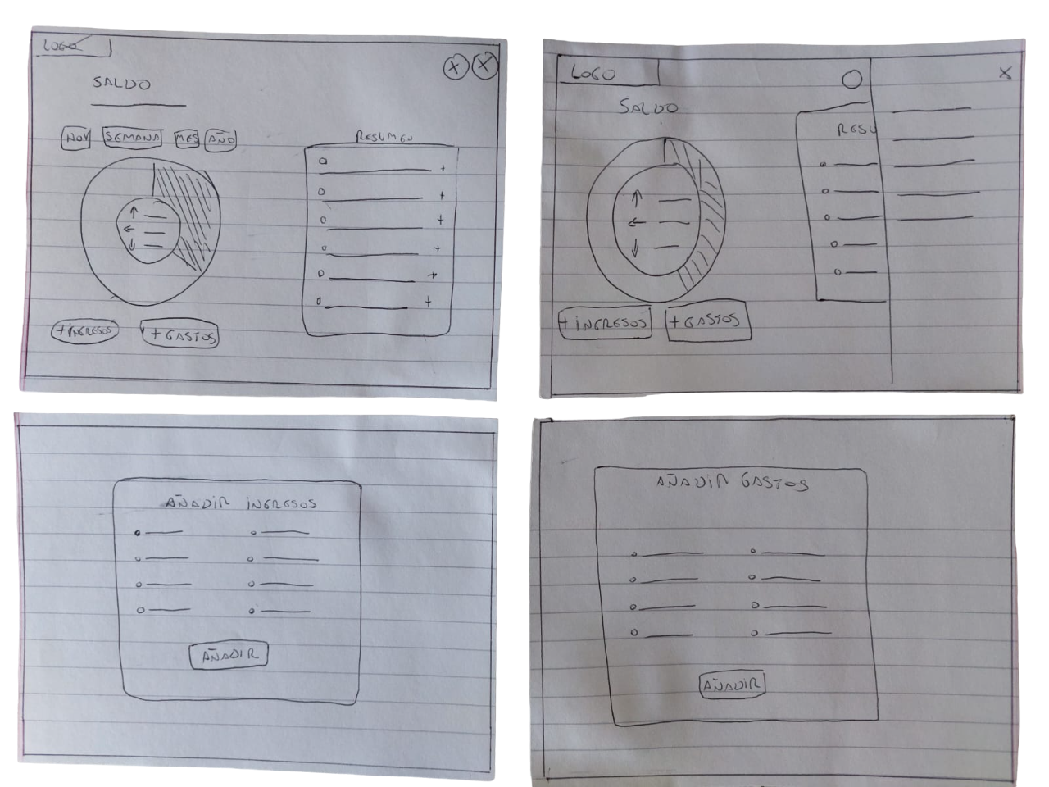
Esquemas de página Web en papel
Tomarse el tiempo para elaborar en papel iteraciones de cada pantalla de la aplicación garantizó que los elementos que llegaron a convertirse en esquemas de página digitales fueran los correctos para abordar las dificultades del usuario. Para la pantalla de inicio, directamente se presentan los datos de resumen actual de las finanzas para acceder a ellas directamente e iniciar el proceso de añadir gastos / ingresos.

Slide 16
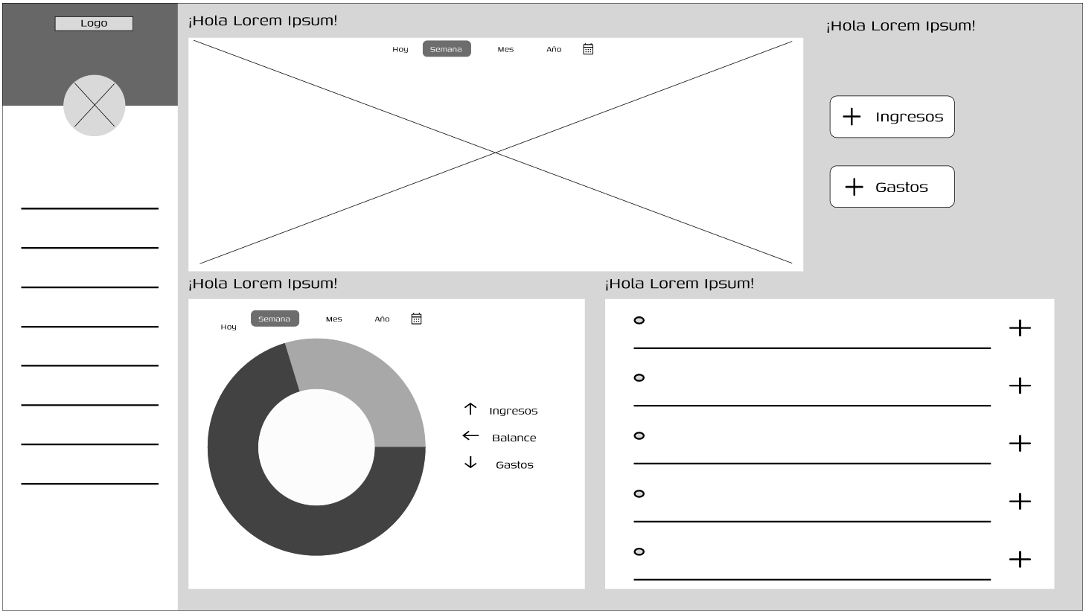
Esquemas de página digitales Web
Detalle mas complejo de los movimientos del saldo
Tomo este modelo como final para la página de inicio después de realizar diferentes esquemas en formato papel, tome lo mejor de cada esquema y los resumí en esta pantalla de inicio que muestra el contenido principal, de esta forma se presenta toda la información en un solo panel manteniendo el minimalismo de la información para no saturar al cliente.

Slide 17
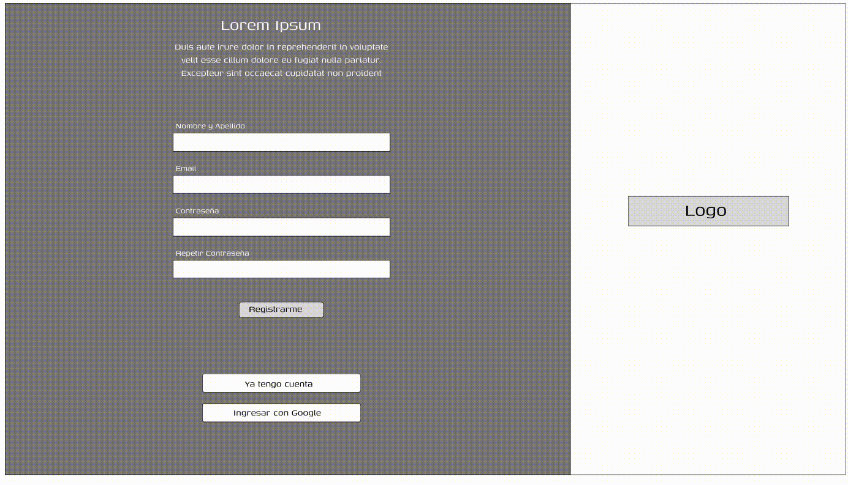
Prototipo de baja Fidelidad Web
El prototipo muestra el recorrido de añadir gastos e ingresos junto con el detalle de cada pestaña de la web.
Ver Prototipo de baja fidelidad de My finance

Slide 18
Estudio de usabilidad: Descubrimientos
El estudio de usabilidad se llevó a cabo con 6 personas, hombres y mujeres de entre 20 y 65 años, a través de un formulario de 6 preguntas, la metodología fue de investigación moderada.
Descubrimientos
Los usuarios presentaron disconformidad a la hora de no poder seleccionar una divisa
Los usuarios mostraron disconformidad ya que no podían seleccionar el tipo de dinero, efectivo, digital o tarjeta.
1
3
Los usuarios solicitaron poder seleccionar un día en específico para ver el resumen de ese día
Diversas preguntas como ¿se puede importar o exportar los datos? ¿En la página web figuraran los mismos datos?
2
4

Slide 19
Perfeccionar
el diseño
Maquetas
Prototipo de alta fidelidad
Accesibilidad

Slide 20
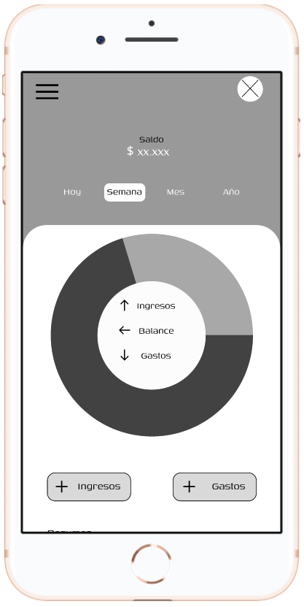
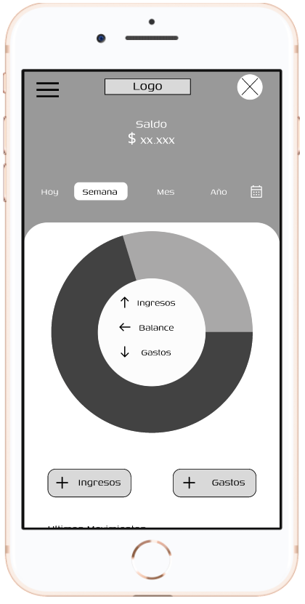
Antes del estudio de usabilidad
Después del estudio de usabilidad
Maquetas
Al pasar del diseño de baja fidelidad al del alta fidelidad se pulieron los puntos esenciales recolectado a través del estudio de usabilidad agregando para seleccionar día en específico en el resumen y poder cambiar la divisa.

Slide 21
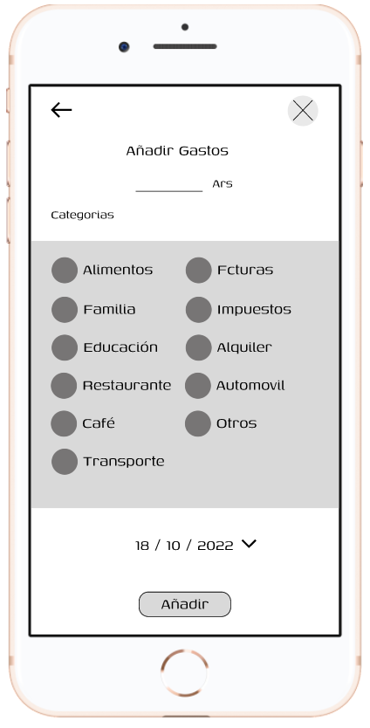
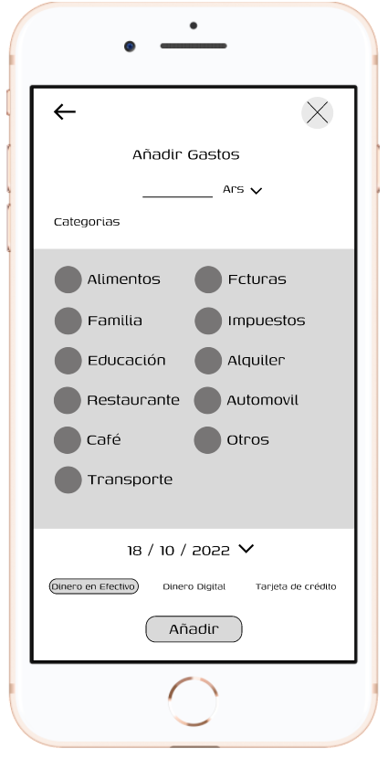
Antes del estudio de usabilidad
Después del estudio de usabilidad
Maquetas
Al pasar del diseño de baja fidelidad al del alta fidelidad se pulieron los puntos esenciales recolectado a través del estudio de usabilidad agregando para seleccionar día en específico en el resumen y poder cambiar la divisa.

Slide 22
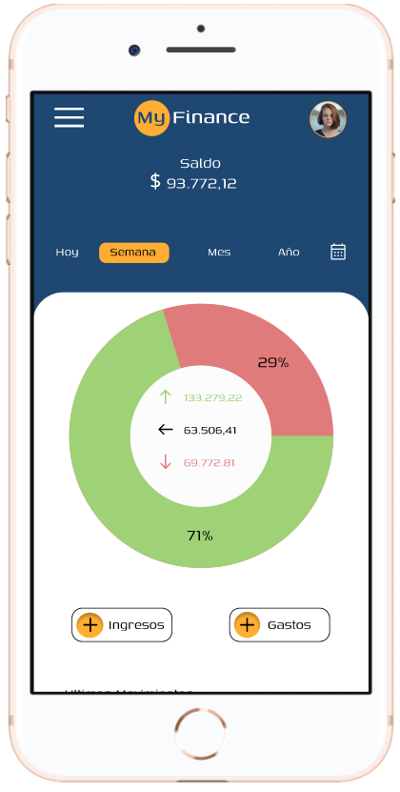
Maquetas
Antes del estudio de usabilidad
Después del estudio de usabilidad
Se pasaron las maquetas de baja fidelidad a alta fidelidad con todas las actualizaciones del estudio de usabilidad

Slide 23
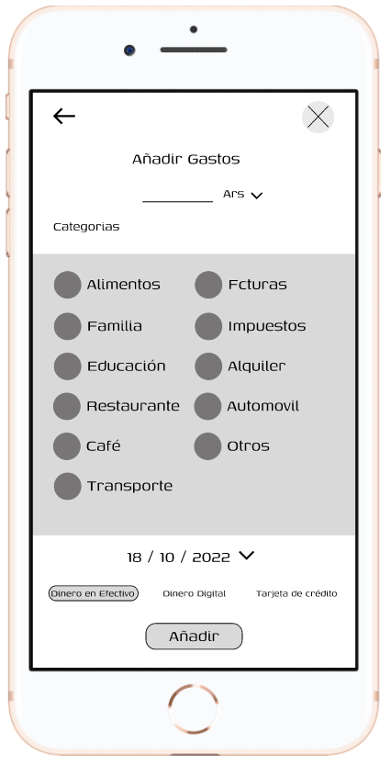
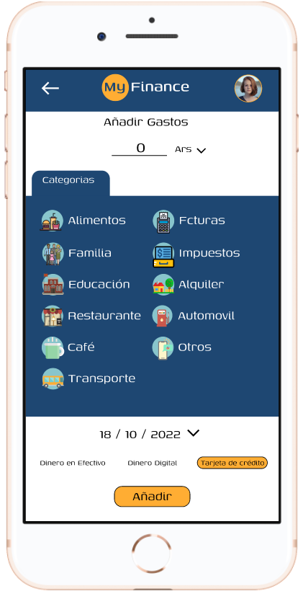
Maquetas
Antes del estudio de usabilidad
Después del estudio de usabilidad
Se pasaron las maquetas de baja fidelidad a alta fidelidad con todas las actualizaciones del estudio de usabilidad

Slide 24
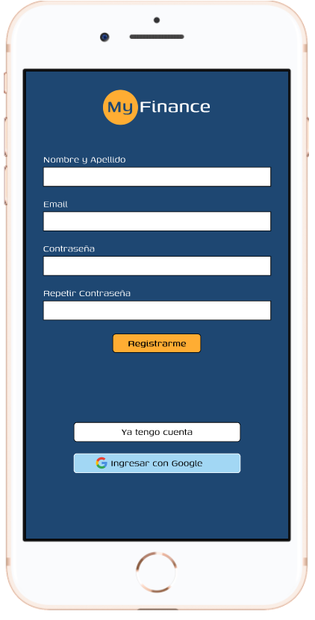
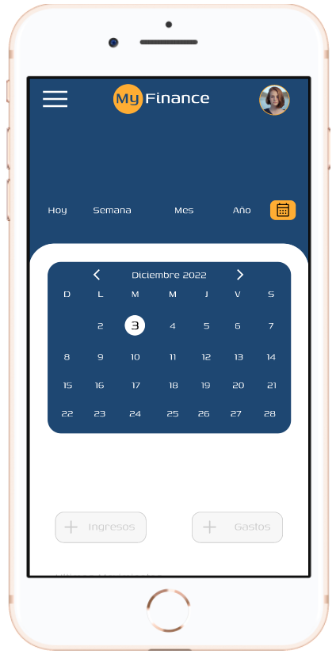
Maquetas

Slide 25
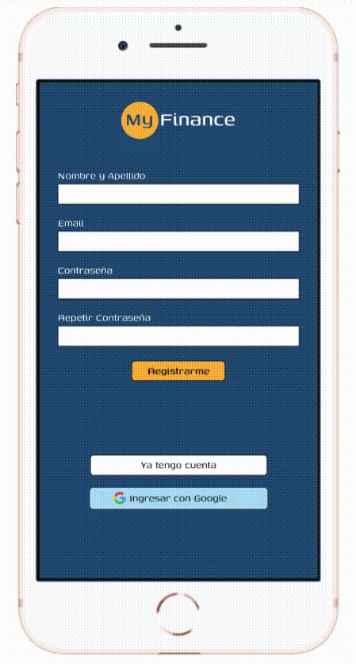
Alta fidelidad prototipo App
Link:
Ver el prototipo de alta fidelidad de My Finance

Slide 26
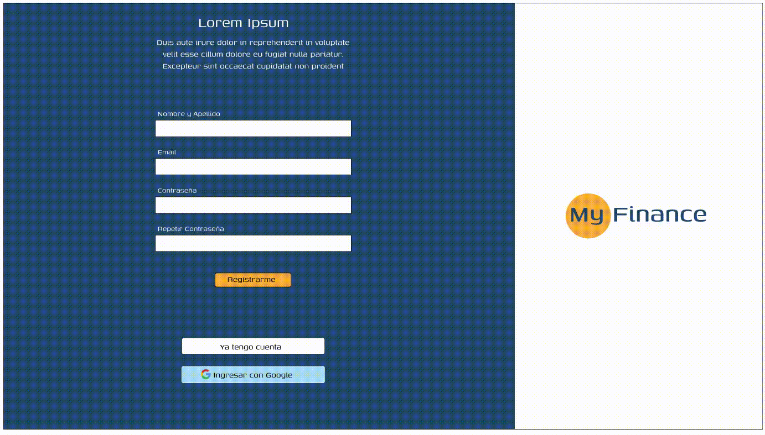
Alta fidelidad prototipo Web
Link:
Ver el prototipo de alta fidelidad de My Finance

Slide 27
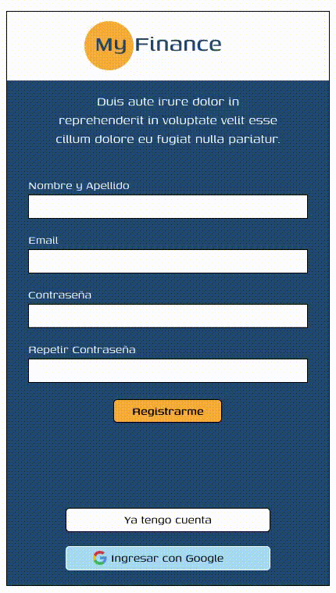
Alta fidelidad prototipo Web adaptable
Link:
Ver el prototipo de alta fidelidad de My Finance

Slide 28
Consideraciones de accesibilidad
1
2
Se agrego una opción de seleccionar las divisas vigentes en el mercado
Se agrego una opción de seleccionar cualquier día a través de un calendario

Slide 29
Avanzar
Conclusiones
Próximos pasos

Slide 30
Conclusiones
Impacto:
“Es un diseño serio y fácil de comprender los colores me gustan, le dan seriedad a la app.”
Participante E, Salta, Salta
“El diseño me gusta además la interfaz es fácil de usar y no es abrumador la cantidad de contenido”
Participante A, Salta, Salta
Qué aprendí:
A través de todo este proceso aprendí como unir y armonizar una app con una web y de paso hacerla adaptable, las dos plataformas debían tener una armonía e identificarse una con la otra manteniendo la identidad de la marca.
Los pasos mas complicados e importantes creo que fueron la maquetación para darle congruencia entre plataformas y el estudio de usabilidad de los diferentes prototipos.

Slide 31
Próximos pasos
1
2
Realizaría un último estudio de usabilidad con el prototipo terminado par a poder recibir feedback y ajustar los inconvenientes que se vaya planteado
Crear pestañas faltantes para poder lograr que en el prototipo se pueda acceder a cada icono o interacción que se presenta.

Slide 32
Escribe algunas oraciones que resuman los próximos pasos que darías en este proyecto y por qué. Siéntete libre de organizar los próximos pasos en una lista de viñetas.
¡Pongámonos en contacto!
Quero agradecerles de antemano por a ver visto mi presentación, si desean ponerse en contacto conmigo les dejo mis contactos:
Email: jahazielmuller@gmail.com
LinkedIn: https://www.linkedin.com/in/jahaziel-m%C3%BCller-69a03b232/

Slide 33
¡Gracias!

